Slide 1
স্বাগতম

Slide 2
মমতাজ বেগম হ্যাপি
সহকারি শিক্ষক
মুছাপুর সরকারি প্রাথমিক বিদ্যালয় ।
রায়পুরা, নরসিংদী।

Slide 3
পাঠ পরিচিতি
শ্রেণী-১ম
পাঠাংশ ১-১০সংখ্যার মধ্যেবিষয়-প্রাথমিক গণিত পাঠের শিরোনাম-জোড়ায় সাজানো জোড় সংখ্যা গুলো চিনবে।

Slide 4
শিখন ফল
২.২.১ জোড়ায় জোড়ায় উপকরণ সাজাতে পারবে।

Slide 5
নিরাপদ পরিবেশ সৃষ্টি
সেভেন আপ খেলার মাধ্যমে নিরাপদ পরিবেশ সৃষ্টি করব।

Slide 6
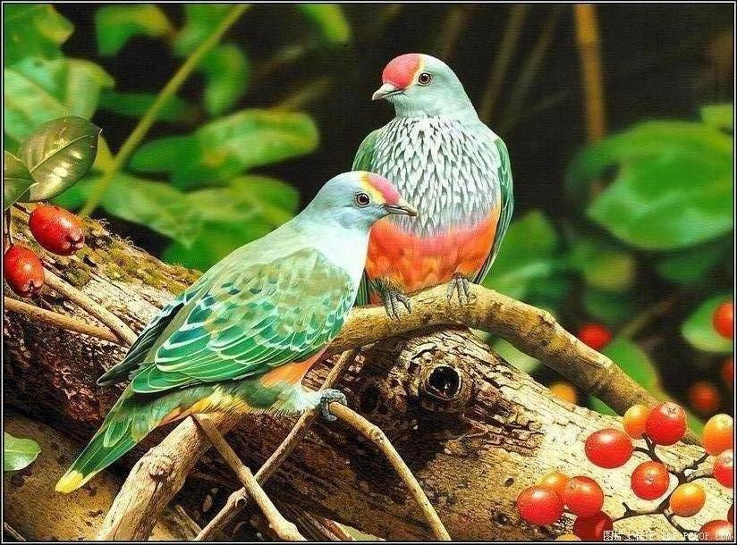
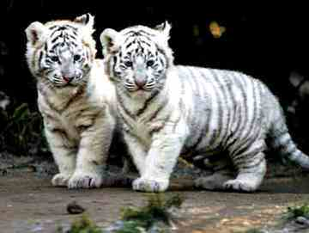

Slide 7
জোড় সংখ্যার ধারণা-(১থেকে১০)

Slide 8
১০জন শিক্ষার্থী সামনে এনে ২জন করে ৫টি দল করে জোড় সংখ্যার
ধারণা দেব।

Slide 9
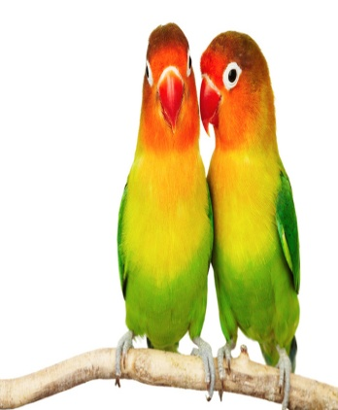
দেখ ও বল-
 | ১ জোড়া | ২টি
 | ২ জোড়া | ৪টি

Slide 10
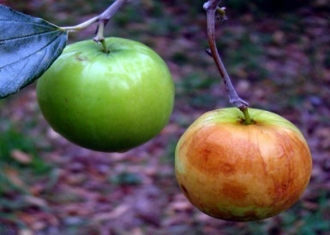
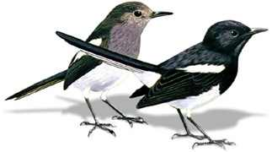
দেখ ও বলঃ
 | ৩জোড়া | ৬টি
 | ৪জোড়া | ৮টি

Slide 11
দেখ ও বলঃ
 | ৫ জোড়া | 10টি

Slide 12
খালি ঘরে জোড় সংখ্যা লিখ-(জোড়ায় কর)
১
২
৩
৪
৫
৬
৭
৮
৯
১০
২
৪
৬
৮
১০

Slide 13
তোমরা এখন পাঠ্য বইএর ২০পৃষ্ঠা খোল ও কোথায় কোথায় জোড় সংখ্যার ছবি আছে দেখ ।

Slide 14
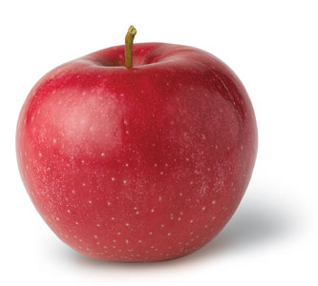
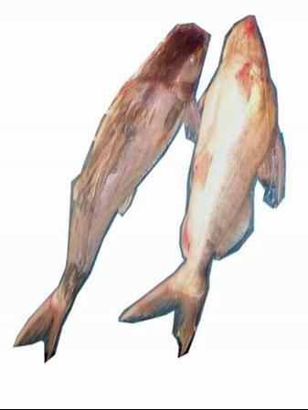
দলীয় কাজ (জবা ও বেলী)
 | ১ জোড়া | =কত ?
 | ২জোড়া | =কত?

Slide 15
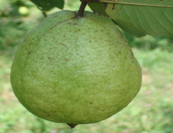
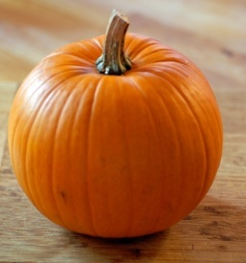
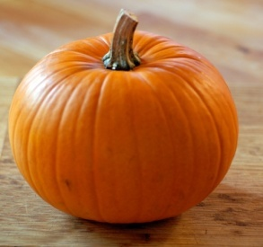
দলীয় কাজ(গোলাপ ও কামিনী)
৩ জোড়া
=কত?
৪ জোড়া
=কত?

Slide 16
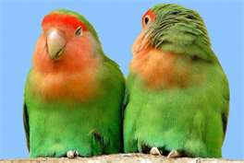
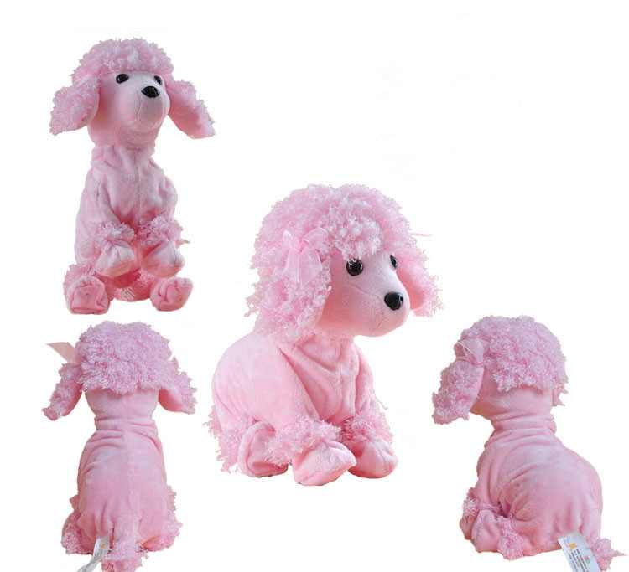
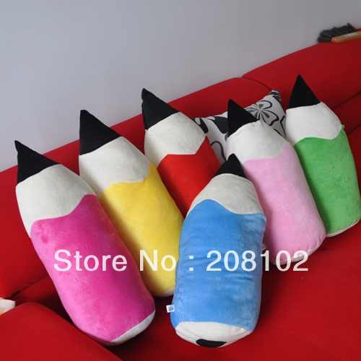
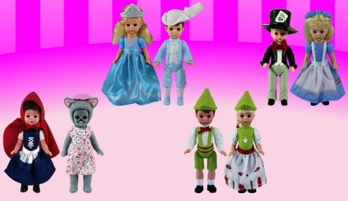
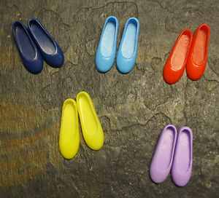
ছবির সাথে জোড় সংখ্যা গুলো মিল কর-(একক কাজ)
৫ জোড়া=১০টি
৪ জোড়া=৮টি
১ জোড়া=২টি
৩ জোড়া=৬টি
২ জোড়া=৪টি

Slide 17
সংখ্যার খেলা
২
৮
৪
১০
৬

Slide 18
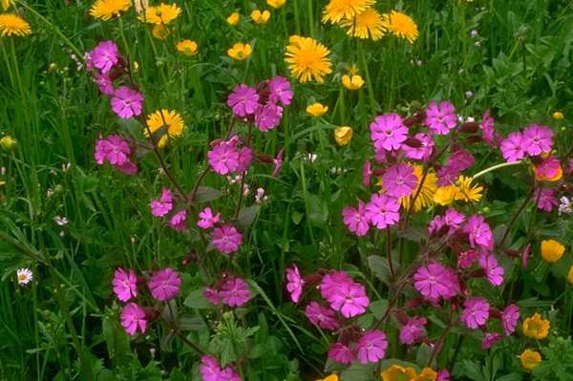
ধন্যবাদ,আবার দেখা হবে।

